Slide 1
Los objetos tecnológicos
Para los octavos básicos
Profesora encargada María Ester Michaud

Slide 2
¿Qué es un objeto tecnológico?
Los objetos tecnológicos son aquellos que los hombres, con su creatividad y habilidad, han creado. Pueden ser simples, como una silla, o complejos, como un auto. Estos objetos nacen como respuesta a una necesidad a la cual el hombre quiere hacerle frente.
Ejemplo:
Una cuchara, un teléfono, celular, un auto, etc.

Slide 3
Actividad Nº 1
Pega en tu cuaderno de tecnología
6 objetos creados por el hombre
Indica el nombre a cada uno de ellos

Slide 4
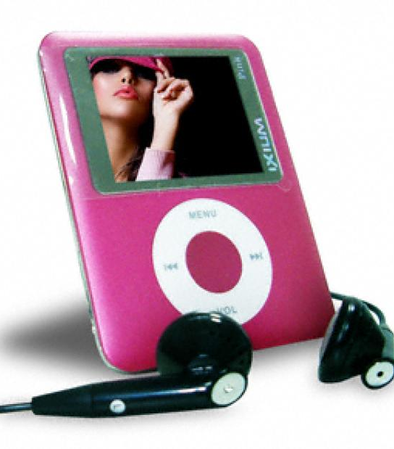
Escribe en tu cuaderno 3 funciones de este artefacto (objeto tecnológico)

Slide 5
Cómo se clasifican los productos tecnológicos?
Los bienes son los artefactos y materiales. Por ejemplo, un televisor, una moto, un celular, la ropa, la madera, los medicamentos, etc. Estos productos se obtienen a partir de la transformación y elaboración de distintas materias primas (sustancias naturales o parcialmente modificadas.

Slide 6
Clasificación de objetos tecnológicos
1.- Simples: son aquellos que tienen muy pocas piezas y para funcionar no utiliza mecanismos o un sistemas
Ejemplo:
Cucharas , cuchillos , escoba, etc.

Slide 7
1.- Complejos o compuestos son aquellos que para poder funcionar utilizan mecanismos
Ejemplo un celular, un computador etc

Slide 8
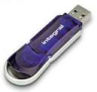

Slide 9
Características de los objetos

Slide 10
Características de los objetos
Los objetos complejos se caracterizan porque están formado por
Partes externas forma color tamaño y textura de los materiales

Slide 13
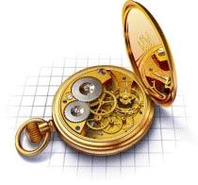
Partes internas de los objetos
Están compuestos por sistemas incorporados de mecanismos y circuitos eléctricos y sirven para que el objeto pueda funcionar, mover etc.

Slide 14
Observa la imagen y contesta las siguiente interrogantes en tu cuaderno
¿Còmo se llama el reloj que aparece en la imagen
¿Què es un Sistema de engranajes?
¿Como funciona un reloj analogo?
Describe las caracteristicas externa de el reloj

Slide 15
Evolución de los objetos

Slide 16
Quién invento el celular
El 3 de abril de 1973,​ Martín Cooper directivo de Motorola realizó la primera llamada desde un teléfono móvil del proyecto DynaTAC 8000X desde una calle de Nueva York. ​ precisamente a su mayor rival en el sector de telefonía: Joel Engel, de los Bell Labs de AT&T.

Slide 17
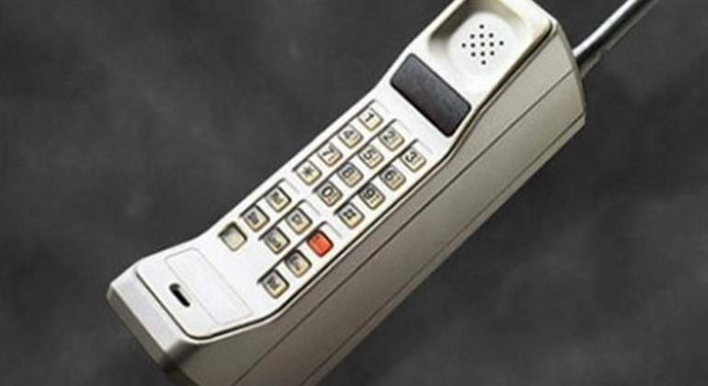
l primer teléfono celular de la historia. Éste es el primer teléfono celular de la historia, el abuelo de los que conocemos en la actualidad. Su nombre es Motorola DynaTAC 8000X y apareció por primera vez en el año de 1983. Era algo pesado, 28 onzas (unos 793 gramos) y medía 13" x 1.75" x 3.5".

Slide 19
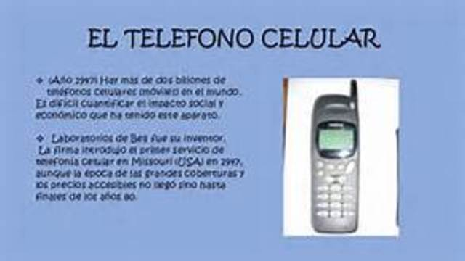
Investigue y conteste las siguientes interrogantes
describa sus características externas del celular que aparece en la diapositiva
Nombre las funciones que tenía ese dispositivo

Slide 20
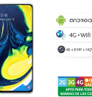
Investigar y contester
Describir las caracteristicas externas del cellular
Describe las funciones que tiene este modelo de celular

Slide 21
Evolución de un objeto tecnológica

